Slide 1
第十二讲 要素市场
余一帆
2019.12.12

Slide 2
要素市场
生产要素是生产过程中的各种投入：
劳动、资本、土地、企业家才能。
这些投入的价格与数量是由要素市场的供给和需求来决定的
要素市场理论的意义
要素的价格和使用量决定了消费者的收入水平
对要素市场的分析构成了西方经济学收入分配学说的理论基础

Slide 3
要素需求

Slide 4
完全竞争厂商的要素需求
假设所有市场是竞争的：
代表性厂商在下面市场中是一个价格接受者
它生产产品的市场
劳动市场
假设厂商以利润最大化为目标
每个厂商产出的供给和投入的需求都是由这个目标派生的

Slide 5
例子
农民Jack 在一个完全竞争市场上出售小麦
他在一个完全竞争劳动市场上雇佣工人
当决定雇佣多少工人时，Jack考虑边际量以使利润最大化：
如果雇佣另一个工人的收益大于成本，Jack会雇佣那个工人

Slide 6
例子
雇佣另一个工人的成本： 工资 – 劳动的价格
雇佣另一个工人的收益： Jack 可以生产更多的小麦来出售，从而增加他的收益
收益的大小取决于Jack的生产函数：用于生产一种物品的投入量与该物品的产量之间的关系

Slide 7
L (工人的数量)
Q
(每周生产小麦/蒲式耳)
3,000
2,500
0
0
2,000
1
1000
1,500
产出的数量
2
1800
1,000
3
2400
500
4
2800
0
5
3000
0
1
2
3
4
5
工人的数量

Slide 8
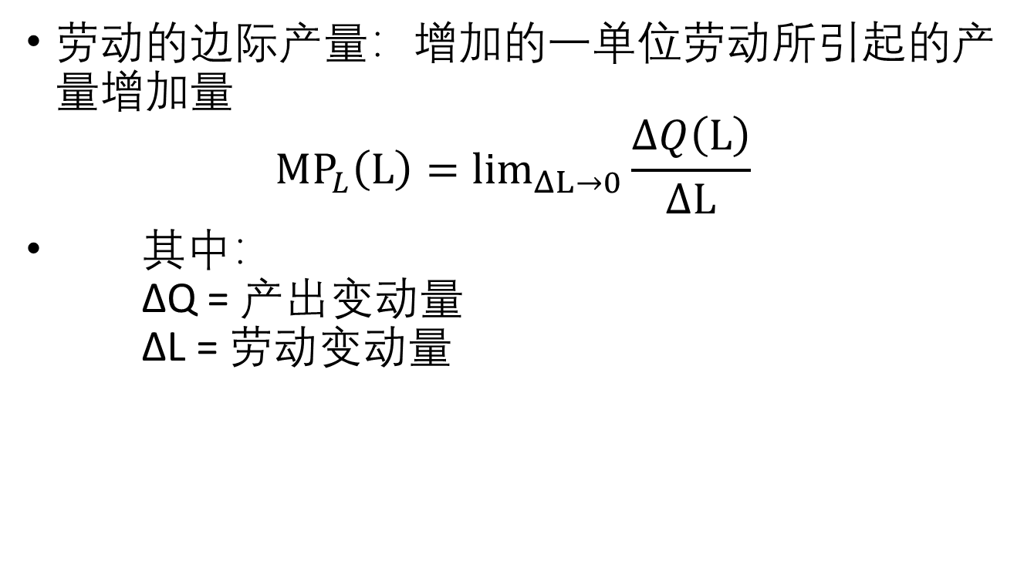
边际产量
劳动的边际产量：增加的一单位劳动所引起的产量增加量
$$MP_{L}\left(L\right)=lim_{ΔL→0}\frac{ΔQ\left(L\right)}{ΔL}$$
其中： ∆Q = 产出变动量 ∆L = 劳动变动量

Slide 9
边际产品价值
问题：
雇佣另一个工人的成本（工资）是用美元来衡量的
雇佣另一个工人的收益(MPL) 是用产出单位来衡量的
解决办法：把 MPL 转化为美元
边际产品价值： 一种投入的边际产量乘以该产品的价格
劳动的边际产品价值VMPL（value of marginal product of labor） = P x MPL

Slide 10
计算MPL 与 VMPL
L
(工人的数量)
Q
(小麦/蒲式耳)
MPL = ∆Q/∆L
VMPL = P x MPL
P = $5/蒲式耳
边际产量递减 的特征：MPL 随着劳动的增加而减少
VMPL也是递减的
0
0
1000
$5,000
1
1000
800
4,000
2
1800
600
3,000
3
2400
400
2,000
4
2800
200
1,000
5
3000
10

Slide 11
劳动需求
VMPL 曲线
$6,000
如果工资为 W = $2500/每周
Jack应该雇佣多少工人？
答案： L = 3
为了最大化利润，厂商会雇佣工人直到 VMPL = W
VMPL 曲线是劳动的需求曲线
5,000
4,000
3,000
$2,500
2,000
1,000
0
0
1
2
3
4
5
L (工人的数量)

Slide 12
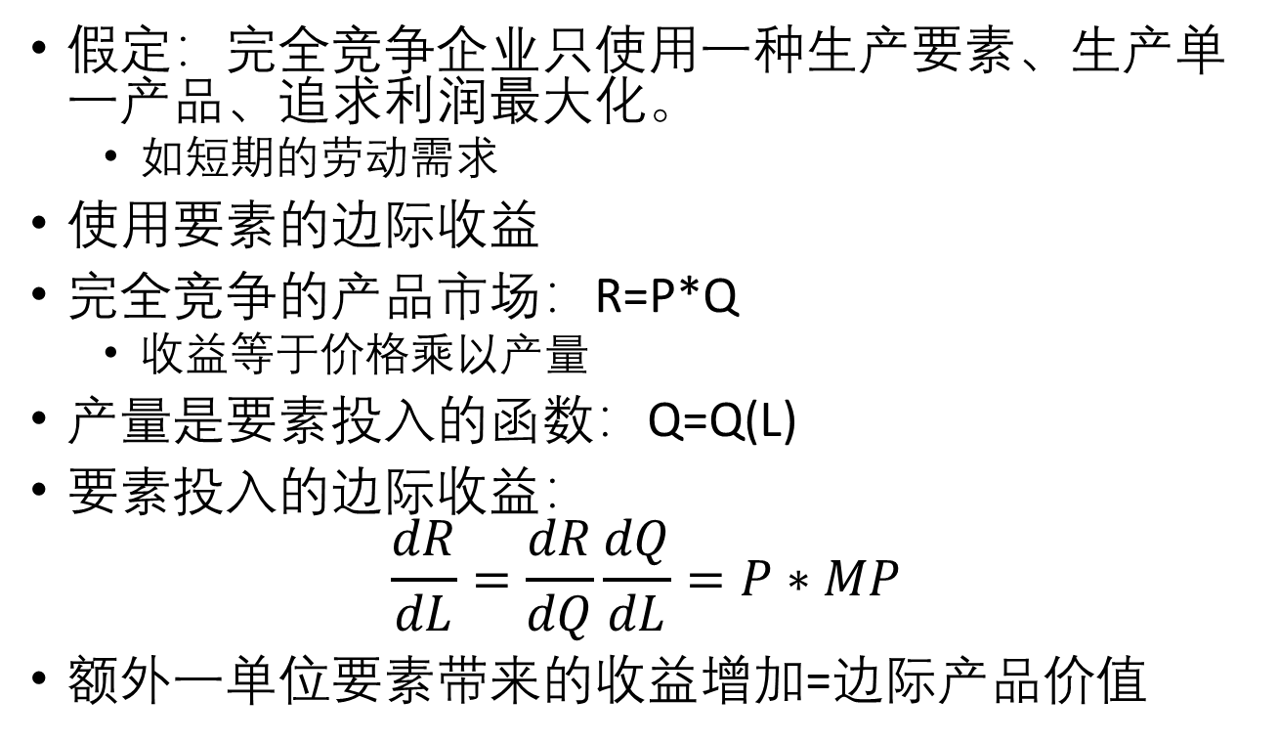
完全竞争厂商的要素需求
假定：完全竞争企业只使用一种生产要素、生产单一产品、追求利润最大化。
如短期的劳动需求
使用要素的边际收益
完全竞争的产品市场：R=P*Q
收益等于价格乘以产量
产量是要素投入的函数：Q=Q(L)
要素投入的边际收益：
$$\frac{dR}{dL}=\frac{dR}{dQ}\frac{dQ}{dL}=P∗MP$$
额外一单位要素带来的收益增加=边际产品价值

Slide 13
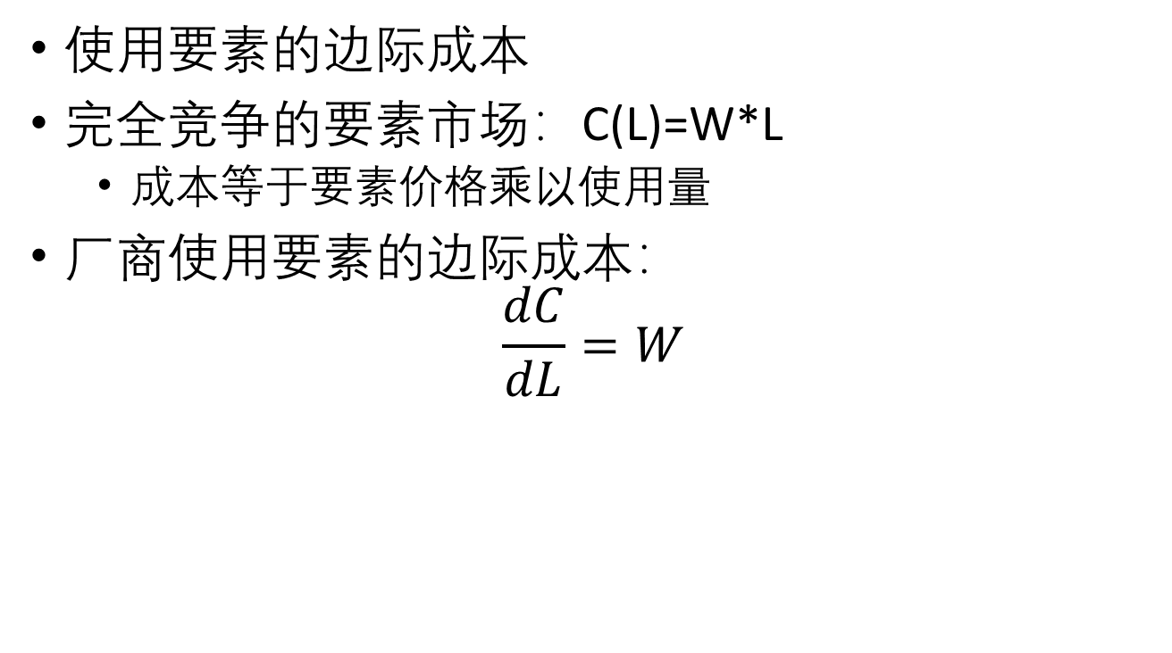
完全竞争厂商的要素需求
使用要素的边际成本
完全竞争的要素市场：C(L)=W*L
成本等于要素价格乘以使用量
厂商使用要素的边际成本：
$$\frac{dC}{dL}=W$$

Slide 14
完全竞争厂商的要素需求
完全竞争企业的要素使用原则：
要素的边际收益为边际产品价值VMP =P·MP, 要素的边际成本为要素价格W, 故完全竞争企业使用要素的原则可以表示为:
VMP =W或者P·MP =W
这是利润最大化的一般原则(即边际收益等于边际成本) 在完全竞争企业的要素使用量的决定问题上的具体运用。

Slide 15
完全竞争厂商的要素需求
完全竞争企业的要素需求曲线反映的是: 在其他条件不变时, 完全竞争企业对要素的需求量与要素价格之间的对应关系
W
VMP(L)
给定一个要素价格W, 就有一个唯一的最优要素使用量L与之对应。 故要素需求曲线与边际产品价值曲线重合。
要素使用原则VMP(L)=W在几何上的表示就是MP曲线与W0 曲线的交点
W0
A
B
点A表明, 当要素价格为W0 时, 要素需求量为L0。 边际产品价值曲线VMP上的点A也是要素需求曲线上的一点。
W1
d
O
L0
L1
L

Slide 16
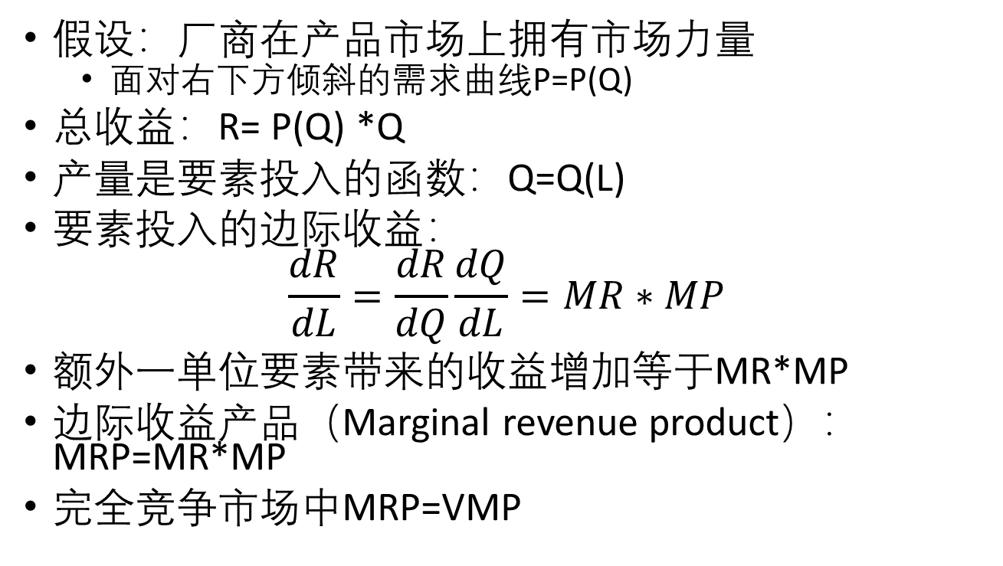
不完全竞争厂商的要素需求
假设：厂商在产品市场上拥有市场力量
面对右下方倾斜的需求曲线P=P(Q)
总收益：R= P(Q) *Q
产量是要素投入的函数：Q=Q(L)
要素投入的边际收益：
$$\frac{dR}{dL}=\frac{dR}{dQ}\frac{dQ}{dL}=MR∗MP$$
额外一单位要素带来的收益增加等于MR*MP
边际收益产品（Marginal revenue product）： MRP=MR*MP
完全竞争市场中MRP=VMP

Slide 17
边际收益产品
VMP=MP·P
MRP=MP·MR
MR*MP
劳动投入 | 产量 | 产品 价格 | 总收益 | 边际收益 | 边际产品 | 边际收益产品 | 边际产品值
L | Q | P | R | MR | MP | MRP | VMP
0 | 0
1 | 10 | 10 | 100 | 10 | 10 | 100 | 100
2 | 18 | 9 | 162 | 7.75 | 8 | 62 | 72
3 | 24 | 8 | 192 | 5 | 6 | 30 | 48
4 | 28 | 7 | 196 | 1 | 4 | 4 | 28
5 | 30 | 6 | 180 | -8 | 2 | -16 | 12

Slide 18
不完全竞争厂商的要素需求
边际收益产品曲线向右下方倾斜。 因为, 随着要素使用量的增加, 从而产量增加, 一方面, 要素的边际产品MP会下降, 另一方面, 产品的边际收益MR也会下降。
W
MRP=MR • MP
W0
当要素价格为W0 和W1 时, 根据要素使用原则, 最优要素使用量分别为L0 和L1。 显然, 点(W0,L0)和(W1,L1)既是要素需求曲线上的点,也是边际收益产品曲线上的点。 因此, 要素需求曲线与边际收益产品曲线重合。
W1
O
L0
L1
L

Slide 19
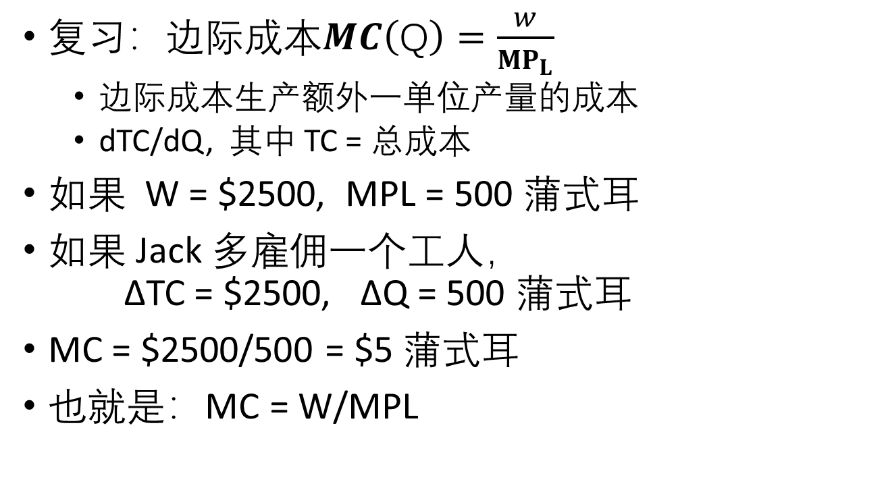
投入需求与产量供给之间的联系
复习：边际成本$MC\left(\text{Q}\right)=\frac{w}{MP_{L}}$
边际成本生产额外一单位产量的成本
dTC/dQ, 其中 TC = 总成本
如果 W = $2500, MPL = 500 蒲式耳
如果 Jack 多雇佣一个工人， ∆TC = $2500, ∆Q = 500 蒲式耳
MC = $2500/500 = $5 蒲式耳
也就是：MC = W/MPL

Slide 20
投入需求与产量供给之间的联系
因此： MC = W/MPL
注意：
为生产额外的产量，需要雇佣更多的劳动
随着L 的增加，MPL 下降…
W/MPL 会增加…
也会使 MC 上升
因此，边际产量递减与边际成本递增是同一枚硬币的两面

Slide 21
投入需求与产量供给之间的联系
竞争厂商劳动需求的规则： P x MPL = W
两边都除以 MPL: P = W/MPL
用MC = W/MPL 替换： P = MC
这是竞争厂商产量供给的规则
因此，投入需求与产量供给是同一枚硬币的两面

Slide 22
劳动需求曲线移动的因素
产品价格的变动， P
技术变革 (影响 MPL)
其他要素的供给 (影响 MPL)
例如： 如果企业有更多的设备（资本），工人生产率会提高；MPL 和 VMPL 增加，劳动需求曲线向上移动

Slide 23
要素供给

Slide 24
要素供给
要素所有者的最优行为
要素所有者的目标
作为生产者——利润最大化
作为消费者——效用最大化
消费者关于原始要素的供给问题
资源总量在一定时点上或时期内是既定不变
面临要素供给和保留自用间的取舍

Slide 25
要素供给
要素供给的效用
间接效用, 消费者供给要素是为了获得收入, 从而享受消费, 并从消费中得到效用。
自用资源的效用
自用资源既可以带来间接效用, 亦可以带来直接效用。
为了简单起见, 我们假定自用资源都是直接效用。

Slide 26
要素供给
假设：消费者（要素所有者、供给者）拥有单一既定资源总量为L（例如一天内可自由支配的时间，可用于休闲、可用于工作），资源价格为w
完全竞争者，所面临的要素需求曲线是一条水平线。
自用资源量（休闲时间）为H
要素供给量（工作时间）为L-H
从要素供给中（工作中）得到的收入为w*(L-H)

Slide 27
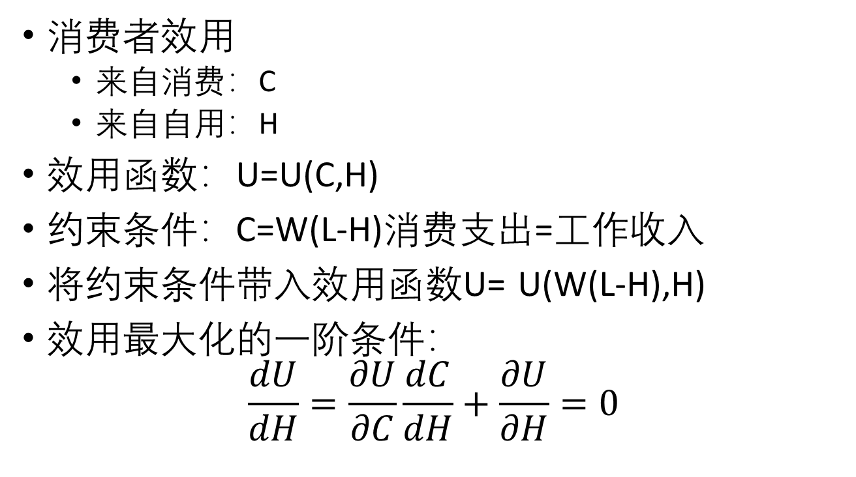
要素供给
消费者效用
来自消费：C
来自自用：H
效用函数：U=U(C,H)
约束条件：C=W(L-H)消费支出=工作收入
将约束条件带入效用函数U= U(W(L-H),H)
效用最大化的一阶条件：
$$\frac{dU}{dH}=\frac{∂U}{∂C}\frac{dC}{dH}+\frac{∂U}{∂H}=0$$

Slide 28
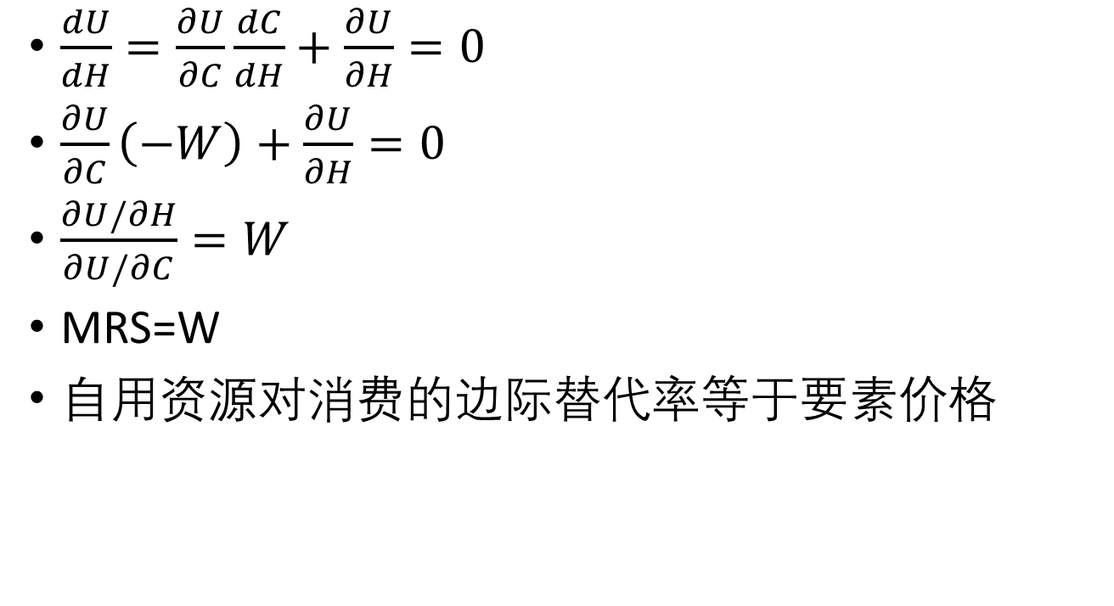
要素供给
$\frac{dU}{dH}=\frac{∂U}{∂C}\frac{dC}{dH}+\frac{∂U}{∂H}=0$
$\frac{∂U}{∂C}\left(−W\right)+\frac{∂U}{∂H}=0$
$\frac{∂U/∂H}{∂U/∂C}=W$
MRS=W
自用资源对消费的边际替代率等于要素价格

Slide 29
要素供给原则
效用最大化条件：作为要素供给的资源的边际效用等于保留自用的资源的边际效用。
自用资源的边际效用与消费的边际效用的比率(即自用资源对消费的边际替代率) 等于要素的价格。
MRS=W

Slide 30
要素供给
最优点G*的必要条件
无差异曲线 （向右下方倾斜，凸向原点） 较高的无差异曲线代表较高的效用, 即U2>U1>U0
C
最优组合是预算线与无差异曲线U1 的切点G*，保留H*的资源自用, L-H*作为要素供给以获得收入, 使消费恰好达到最优的C*
资源总量为L。 全部供给获得收入为WL (W为要素价格)。 WL是最大可能的消费, 连接点L和点WL的直线是该消费者的预算线。
G*
C*
U2
U1
U0
O
H*
H

Slide 31
要素供给曲线
最优自用资源量：给定消费者的初始资源数量（L）和偏好（无差异曲线）, 对于每一个要素价格（预算约束，W*L）, 就有一个最优自用资源量（H*）。
要素供给量：消费者的要素供给量等于既定资源总量减去最优自用资源量：L-H*

Slide 32
要素的价格扩展线
C=W*L
C2
随着要素价格（W）的上升, 预算线将绕着横轴上的点L顺时针旋转
U2
PEP
C1
U1
切点联结起来, 即得到所谓的价格扩展曲线PEP。 PEP曲线反映了自用资源数量H(以及消费C) 如何随着要素价格W的变化而变化
C0
U0
O
H2
H1
H0
H

Slide 33
要素供给曲线
给定消费者的初始资源数量和偏好, 则对于每给定一个要素价格, 相应地就有一个要素供给量。
W
S
要素供给曲线可以向右上方倾斜，也可以垂直，也可以向后弯曲，取决于无差异曲线的形状（即偏好）
这正是我们所要确定的要素供给函数或要素供给曲线。
W2
C
W1
B
W0
A
O
-H0
L
-H1
-H2

Slide 34
劳动的供给
假定：消费者每天必须睡眠8小时。 这样, 消费者可以自由支配的时间资源每天就不能超过16小时。
劳动供给与闲暇需求
享受闲暇可以直接增加效用,
供给劳动首先是带来收入, 通过收入用于消费再增加效用：劳动——收入——消费——效用
从实质上说, 消费者是在闲暇和消费之间进行选择

Slide 35
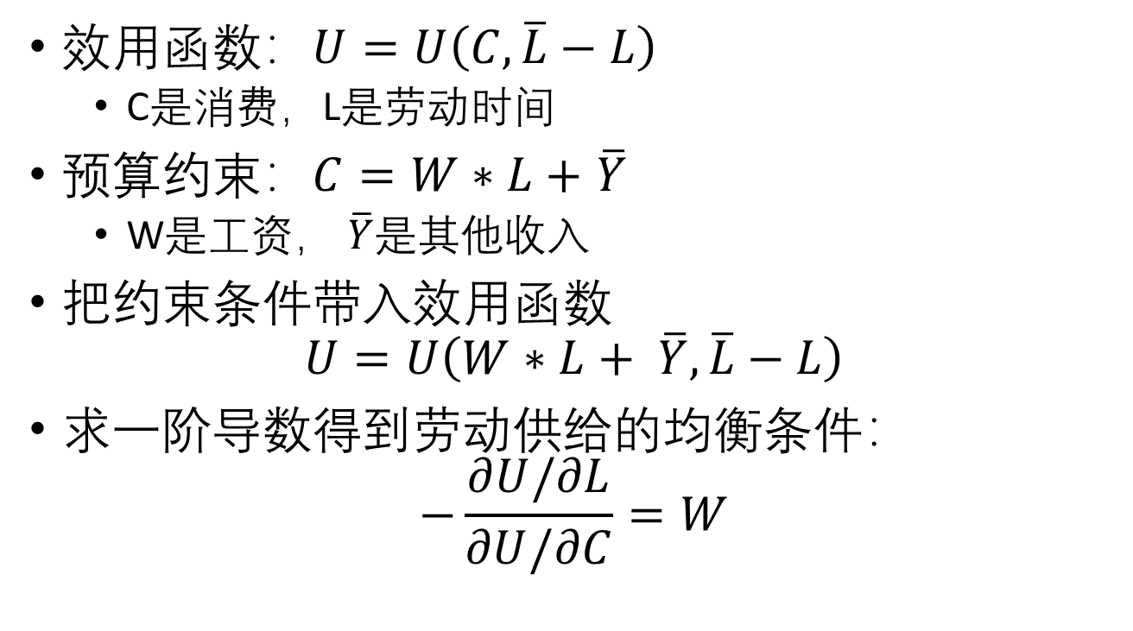
劳动供给均衡
效用函数：$U=U\left(C,\overline{L}−L\right)$
C是消费，L是劳动时间
预算约束：$C=W∗L+$ $\overline{Y}$
W是工资， $\overline{Y}$是其他收入
把约束条件带入效用函数
$$U=U\left(W∗L+ \overline{Y},\overline{L}−L\right)$$
求一阶导数得到劳动供给的均衡条件：
$$−\frac{∂U/∂L}{∂U/∂C}=W$$

Slide 36
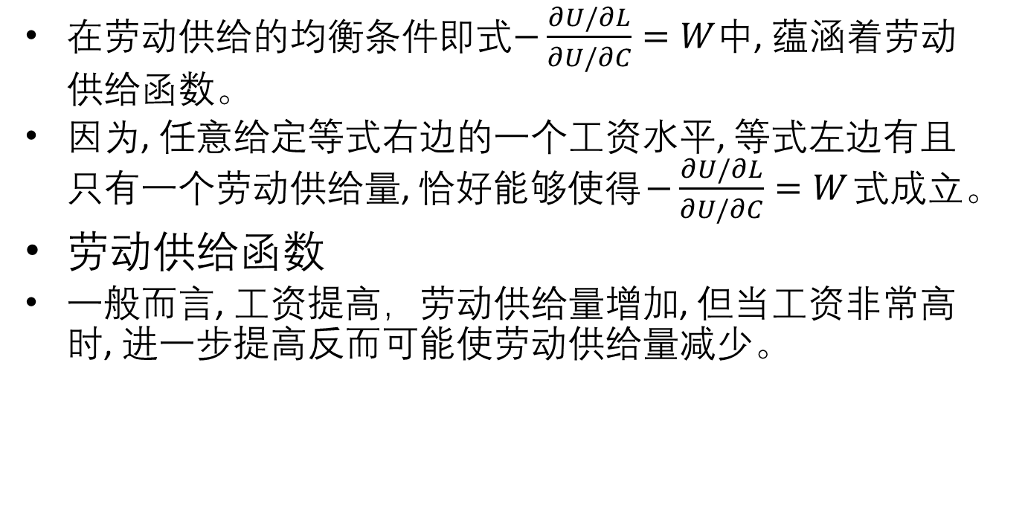
劳动供给的均衡条件
在劳动供给的均衡条件即式$−\frac{∂U/∂L}{∂U/∂C}=W$中, 蕴涵着劳动供给函数。
因为, 任意给定等式右边的一个工资水平, 等式左边有且只有一个劳动供给量, 恰好能够使得$−\frac{∂U/∂L}{∂U/∂C}=W$式成立。
劳动供给函数
一般而言, 工资提高，劳动供给量增加, 但当工资非常高时, 进一步提高反而可能使劳动供给量减少。

Slide 37
时间在闲暇和劳动之间的分配
W0 条件下的预算线EC0 与无差异曲线U0的切点为A。 与点A对应的最优闲暇量为H0, 从而劳动供给量为L-H0。同理，可得B,C
C
如果劳动价格即工资为W0, 则最大可能的消费为C0=W0L+Y, 即劳动收入与非劳动收入之和。
PEP
C2
C
重复上述过程, 可得到类似于A、 B和C的其他点。 这些点的集合即为价格扩展线PEP
U2
C1
U1
B
C0
U0
消费者的初始状态为点E, 它表示非劳动收入Y与时间资源总量L的组合。
Y
E
A
O
H1
H2
H0
L
H
闲暇

Slide 38
劳动供给曲线
给定消费者的初始资源数量和偏好, 对于每一工资水平, 就有一个劳动供给量。 即为劳动供给曲线。
给定工资W0, 根据PEP, 最优闲暇为H0, 进而劳动供给量为L-H0, 于是得到劳动供给曲线上的一点A(W0,L-H0)，同理可确定定B,C。
W
S
当工资较低时, 随工资上升, 消费者会减少闲暇, 增加劳动供给。 此时, 劳动供给曲线向右上方倾斜
W2
C
W1
B
当工资已经处于较高水平上时, 增加工资, 则劳动供给量可能不会增加, 反而会减少。 这意味着劳动供给曲线在较高的工资水平上可能向后弯曲。
W0
A
-H2
O
-H0
-H1
L
工作时间

Slide 39
替代效应和收入效应
当时间总量固定不变时, 劳动供给的增加就是闲暇需求的减少, 反之亦然。
工资实质上就是闲暇的价格: 增加一单位时间的闲暇, 意味着失去本来可以得到的一单位劳动的收入, 即工资。
劳动供给随工资的上升而先增后减就可以等价地表示为闲暇需求随闲暇价格的上升而先减后增。

Slide 40
替代效应和收入效应
替代效应：
闲暇的价格即工资上涨, 闲暇相对于其他商品变得更加“昂贵”, 消费者将减少对闲暇的需求。由于替代效应, 闲暇需求量与闲暇价格反方向变化。
收入效应：
闲暇价格的上升意味着实际收入的上升。 消费者在享受同样的闲暇时可以获得更多的收入。由于收入效应，闲暇需求量与闲暇价格的变化方向相同。

Slide 41
Y(收入)
A₁
工资上升，替代效应导致劳动供给量增加，收入效应导致劳动供给量减少，因此，工资上升后劳动供给量的增加或减少取决于替代效应与收入效应的对比。
A’
A₀
E₂
Y₂
I₂
E₁
Y₁
E₀
Y₀
I₁
o
T₁
T₂
T₀
B’
B
T(劳动或闲暇的小时数)

Slide 42
替代效应和收入效应
替代效应和收入效应的相对大小
对一般商品来说, 收入效应通常要小于替代效应。单种商品的价格变动通常不会对消费者的收入造成很大影响, 但非常容易引起消费者的替代行为。
对于作为劳动者的消费者来说, 劳动供给可能是其收入的主要来源。 在这种情况下, 闲暇价格即工资的上升会大大增加消费者的收入水平。因此，闲暇价格变化的收入效应较大。

Slide 43
替代效应和收入效应
如果原来的工资较低, 则此时工资上涨的收入效应不一定能超过替代效应, 因为此时的劳动供给量亦较小, 从而由工资上涨引起的劳动收入增量不会很大。
但如果工资已经处于较高水平(此时劳动供给量也相对较大), 则工资上涨引起的劳动收入增量就会很大, 从而收入效应可能超过替代效应。
于是, 在较高的工资水平上, 劳动供给曲线就可能向后弯曲。

Slide 44
使劳动供给曲线移动的因素
嗜好的变动或者对劳动-闲暇权衡替代的态度发生变化
其他劳动市场上工人的机会
人口变动：移民

Slide 45
工资的决定
市场的劳动供给曲线：市场的劳动供给曲线是所有单个消费者的劳动供给曲线的水平相加。
尽管单个消费者的劳动供给曲线可能会向后弯曲, 但整个市场的劳动供给曲线却不一定也是如此。
现有的工人也许会减少自己的劳动供给, 但高工资会吸引新工人进来, 因而整个市场的劳动供给还是会随工资的上升而增加, 从而市场的劳动供给曲线仍然向右上方倾斜。

Slide 46
工资的决定
市场的劳动需求曲线
由于要素的边际产品递减, 要素的市场需求曲线通常向右下方倾斜。 劳动的市场需求曲线也是如此。
均衡的工资和劳动数量
向右下方倾斜的劳动需求曲线和向右上方倾斜的劳动供给曲线合起来决定了均衡的工资水平。
均衡工资和劳动数量的变动
比较静态分析，如下图。

Slide 47
均衡的工资和劳动数量
劳动需求曲线D
劳动供给曲线S
W
S
D
W0
O
L0
L

Slide 48
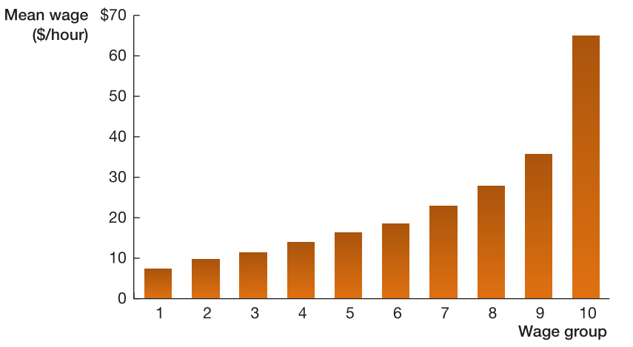
工资差异

Slide 49
工资差异的原因
人力资本：人们积累的生产技能
教育、经验
在职培训
补偿性工资：吸引人们从事某种特定职业的额外工资
风险
歧视
基于偏好的歧视：性别、种族
统计歧视

Slide 50
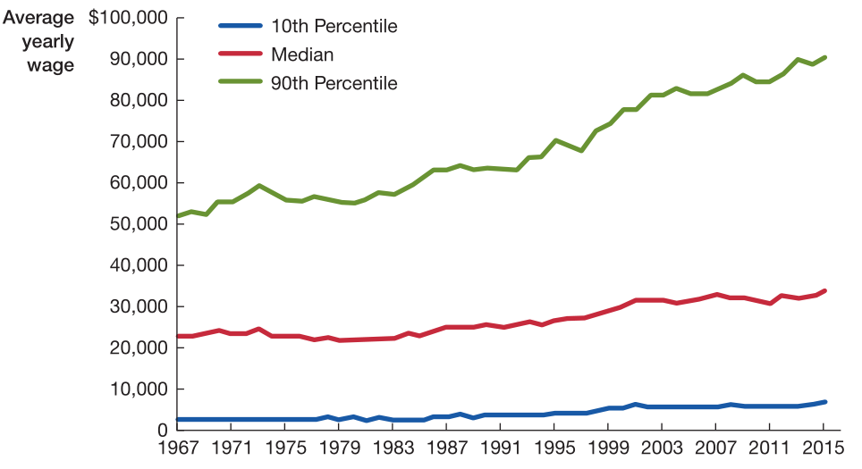
工资差异的变迁

Slide 51
洛伦斯曲线与基尼系数
洛沦斯曲线：反映收入和财富平等程度的曲线。
先将一国总人口按收入从低到高排队，考虑收入最低的任意百分比人口所得收入的百分比，然后将人口累计百分比和相应收入累计百分比描绘在图上。
基尼系数：G=A /（A+B），0≤G≤1
国际惯例把0.2以下视为收入绝对平均，0.2-0.3视为收入比较平均；0.3-0.4视为收入相对合理；0.4-0.5视为收入差距较大，当基尼系数达到0.5以上时，则表示收入悬殊。
一般发达国家的基尼指数在0.24到0.36之间，美国0.45，世界0.65

Slide 52
洛伦斯曲线
收入比例(%)
P
100
80
60
A
40
F
20
B
O
G
人口比例(%)
20
40
60
80
100

Slide 53
其他生产要素
关于土地和资本，必须做出区分：
购买价格 – 对某种要素永远拥有所支付的价格
租赁价格 – 在一个有限的时间段内使用某种要素所支付的价格
工资是劳动的租赁价格
资本和土地租赁价格的决定类似于工资的决定…

Slide 54
资本和利息
资本和利息的含义
经济学中的资本：实物意义上的“真实资本”或资本品，如厂房、机器、设备及其他生产工具和生产投入等。
利息是厂商使用实物资本应支付的价格，通常用利息占资本总额的百分比，即利率表示
使用资本，即资本提供了服务，有相应的服务价格或者说回报
利息率由资本的需求和供给决定

Slide 55
资本和利息
资本的需求
资本的净收益：资本品的边际产品收益（VMP或者MRP），弥补资本品的自身价值损失（资本折旧）外的收益余额。
资本净收益率：资本的净收益与资本原值的比率
厂商在资本净收益率大于等于利息率时才形成对资本的需求，进行投资。
竞争厂商相等
资本的需求向右下方倾斜
资本的边际产品递减

Slide 56
资本和利息
资本供给问题
单个人通过 “储蓄”来增加自己的资本资源。 即保留收入的一部分不用于当前的消费。
资本所有者的资本供给问题可以看成是如何将既定收入在消费和储蓄两方面进行分配的问题。
又可以进一步看成是不同时期的消费决策问题。
因为储蓄是为了下一期的消费
资本供给问题即如何在当期和下一期之间分配消费，使得效用最大化

Slide 57
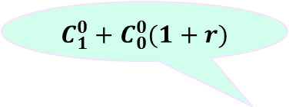

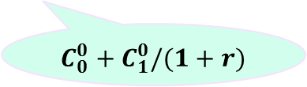
不同时期的消费决策
横轴C0 和纵轴C1 分别代表今年和明年消费的商品量, U1、 U2 和U3 是消费者有代表性的三条无差异曲线
W*
当利率为r时, 预算线与无差异曲线的切点A*决定了消费者在不同时期中的最优决策
预算线向右下方倾斜，倾斜程度完全由市场利率r确定, 随着r的增加而愈加陡峭。 随着利率的上升, 预算线将绕初始状态点A（总在预算线上）顺时针旋转; 反之则逆时针旋转。
A*
U3
A
U2
U1
O
W

Slide 58
贷款供给曲线
一般来说, 储蓄会随利率的上升而增加, 从而储蓄或贷款供给曲线向右上方倾斜。 但是, 当利率处于很高水平时, 贷款曲线亦可能出现向后弯曲的现象。
r
S(r)
O
S

Slide 59
资本市场的均衡
资本的需求曲线
资本的需求曲线向右下方倾斜
资本的短期供给曲线
短期中资本的数量不变, 且不存在自用价值, 资本的短期供给曲线是一条垂直的直线。

Slide 60
资本从短期均衡到长期均衡的调整
需求曲线D和短期供给曲线S1S1 ，S2S2的交点决定的短期均衡状态分别为(r1,K1), (r2,K2),
在(r1,K1)上储蓄大于折旧，短期资本供给曲线的右移，直到储蓄与折旧之间的差距缩小到零。在(r2,K2)上折旧大于储蓄，短期资本供给曲线的左移，直到储蓄与折旧之间的差距缩小到零。
r
S1S1
S0S0
S2S2
在长期中, 资本市场的均衡还要求储蓄和折旧正好相等。如果储蓄和折旧不相等, 则资本的数量就不会均衡
r1
r0
D
r2
设短期资本供给曲线右移到S0S0 时, 储蓄恰好等于折旧。 于是, S0S0 与资本需求曲线D的交点(r0,K0)既表示资本市场的短期均衡, 也表示长期均衡。
O
K1
K0
K2
K

Slide 61
土地和地租
土地的供给曲线
土地：土地通常泛指自然资源, 其显著特点是数量有限, 它的“自然供给” 固定不变, 不会随土地价格的变化而变化。
土地服务及价格
假定下面讨论的土地供给和土地价格均是指土地服务的供给和土地服务的价格亦即“地租” 。

Slide 62
土地的供给曲线
R
假定土地所有者的效用只取决于消费。 在效用最大化条件下，土地所有者将把全部的土地都供给市场———无论土地价格(用R表示) 是多少。 因此, 土地供给曲线将在M的位置上垂直
S
O
M

Slide 63
土地和地租
使用土地的价格和地租：
市场的供给曲线
假定土地没有自用价值的条件下, 单个土地所有者的土地供给曲线是一条垂直的直线。
市场的土地供给曲线是所有单个土地所有者的土地供给曲线的水平相加。
市场的需求曲线：土地的需求取决于土地的边际产品收益
向右下方倾斜

Slide 64
地租产生的原因
地租产生的根本原因为土地的稀少和固定不变, 而把地租产生的直接原因为土地需求曲线的右移。
R
垂直的市场土地供给曲线与向右下方倾斜的市场土地需求曲线共同决定了使用土地的均衡价格。
1.技术进步→土地边际产量增加：MP增加
2. 人口增加→粮食需求增加→粮食价格上涨：P增加
均引起D’→D
D
S
R0
D'
当需求曲线下降到D`时, 地租将消失, 即等于0
O
M

Slide 65
租金
地租是土地供给固定时使用土地而支付的报酬
租金：是供给那些类似于土地的固定资源所获得的报酬的统称
地租是租金的一种，租金是一般化的地租
准租金：某些供给量暂时固定的生产要素所支付的报酬
短期的资本
经济租：要素所得的总收益超过机会成本的部分
类似生产者剩余
和要素供给曲线有关
供给曲线垂直时，经济租=租金

Slide 66
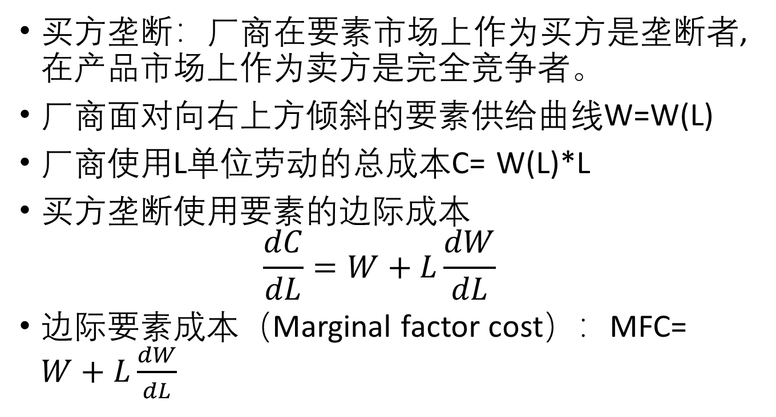
买方垄断
买方垄断：厂商在要素市场上作为买方是垄断者, 在产品市场上作为卖方是完全竞争者。
厂商面对向右上方倾斜的要素供给曲线W=W(L)
厂商使用L单位劳动的总成本C= W(L)*L
买方垄断使用要素的边际成本
$$\frac{dC}{dL}=W+L\frac{dW}{dL}$$
边际要素成本（Marginal factor cost）：MFC= $W+L\frac{dW}{dL}$

Slide 67
边际要素成本曲线和要素供给曲线
MFC
M FC
如果企业为要素市场上的完全竞争者, 则它面临的要素供给曲线就是一条水平线, 即有W(L)=W
如果企业不是要素市场上的完全竞争者, 而是垄断买方, 则它所面临的要素供给曲线W(L)就是市场的要素供给曲线, 而市场的要素供给曲线通常向右上方倾斜.
W(L)
W
W(L)=W
边际要素成本曲线总位于要素供给曲线之上
O
L

Slide 68
最优要素使用量和要素价格的决定
边际产品价值曲线VMP与边际要素成本曲线MFC相交于E点, 于是, 最优要素使用量或要素需求量为L0
W
MFC
当要素需求量为L0 时, 根据要素供给曲线W(L)可知, 要素的价格为W0
E
W(L)
W0
VMP
最优的要素价格和要素使用量的组合为(W0,L0)
O
L0
L

Slide 69
买方垄断企业的要素需求曲线：不存在
W
MFC1
要素价格为W0时, 垄断买方的要素需求量为L0, 最优的要素价格和要素使用量的组合为(W0,L0)
W1(L)
M FC
在同一个要素价格W0 上, 有两个(甚至更多个) 不同的最优要素使用量。 由于最优的要素使用量不唯一, 故垄断买方的要素需求曲线不存在。
W(L)
W0
要素供给曲线变动到W1(L), 从而边际要素成本曲线变动到MFC1, 则新的最优的要素价格和要素使用量的组合为(W0,L1)
VMP
O
L1
L0
L

Slide 70
厂商使用生产要素的原则
 |  | 要素市场
 |  | 完全竞争 | 不完全竞争
产品市场 | 完全竞争 | VMP=W | VMP=MFC
 | 不完全竞争 | MRP=W | MRP=MFC

